Slide 1
Использование различных видов культурных практик для развития общения детей дошкольного возраста

Slide 2
«Скажи мне – и я забуду,
покажи мне – и я запомню,
дай мне сделать – и я пойму».
(Конфуций)

Slide 3
С выходом Федерального государственного образовательного стандарта дошкольного образования особое внимание уделяется различным видам детской деятельности и решению задач развития у дошкольников самостоятельности и творчества. В основу реализации задач ФГОС ДО положен культурологический и деятельностный подход в педагогике. Культурологический подход определяет воспитание как способ приобщения ребенка к ценностям мировой и национальной культуры, развития его творческих способностей и наклонностей, защиту его прав и здоровья.

Slide 4
Характерной особенностью нашего времени является усиление культурологических основ образования. Как подчеркивается в работах
Т.Б. Алексеевой, Е.В. Бондаревской,
Н.Ф. Головановой, Н.Б. Крыловой, современное образование ориентировано на наиболее полное культурное развитие человека, способного к духовному и физическому саморазвитию, самосовершенствованию и самореализации в обществе.

Slide 5
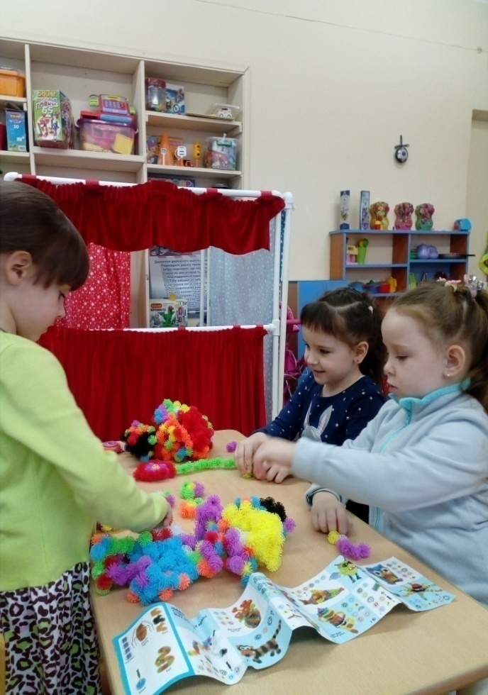
Для того, чтобы стать субъектом культурной деятельности, ребенку нужна особая собственная практика, особые собственные пробы сил.
Н. Б. Крылова,
кандидат философских наук.

Slide 6
Важно, чтобы в дошкольном детстве каждый ребенок приобрел необходимый культурный личный опыт, который становится фундаментом полноценного общего развития, позитивной социализации и индивидуализации. С этих позиций особого внимания заслуживают культурные практики дошкольника, которые он активно осваивает в пространстве детского сада. Нужно отметить, что понятие «культурные практики в образовательном процессе» является достаточно новым для отечественной педагогики и образования, но весьма активно обсуждаемым в последнее время. Новое содержание образования ориентировано на развитие универсальных культурных умений. Универсальные культурные умения формируются на основе разнообразных культурных практик, специфичных для детей разного возраста.

Slide 7
Что такое культурные практики?
Культурные практики, по определению
Н.Б. Крыловой, - это разнообразные, основанные на текущих и перспективных интересах ребенка виды самостоятельной деятельности, поведения, душевного самочувствия и складывающегося с первых дней жизни уникального индивидуального жизненного опыта. Эти виды деятельности и поведения ребенок начинает практиковать как интересные ему и обеспечивающие самореализацию.

Slide 8
До школы культурные практики ребенка вырастают на основе взаимодействия со взрослыми, а также на основе его постоянно расширяющихся самостоятельных действий (собственных проб, поиска, выбора, манипулирования предметами и действиями, конструирования, фантазирования, наблюдения – изучения – исследования).

Slide 9
Виды детской деятельности для детей от 3 до 8 лет (ФГОС ДО)
Игровая, включает сюжетно – ролевую игру, игру с правилами и др. виды игры;
Коммуникативная;
Познавательно – исследовательская;
Восприятие художественной литературы и фольклора;
Самообслуживание и элементарный бытовой труд;
Конструирование;
Изобразительная (рисование, лепка, аппликация);
Музыкальная;
Двигательная.

Slide 10
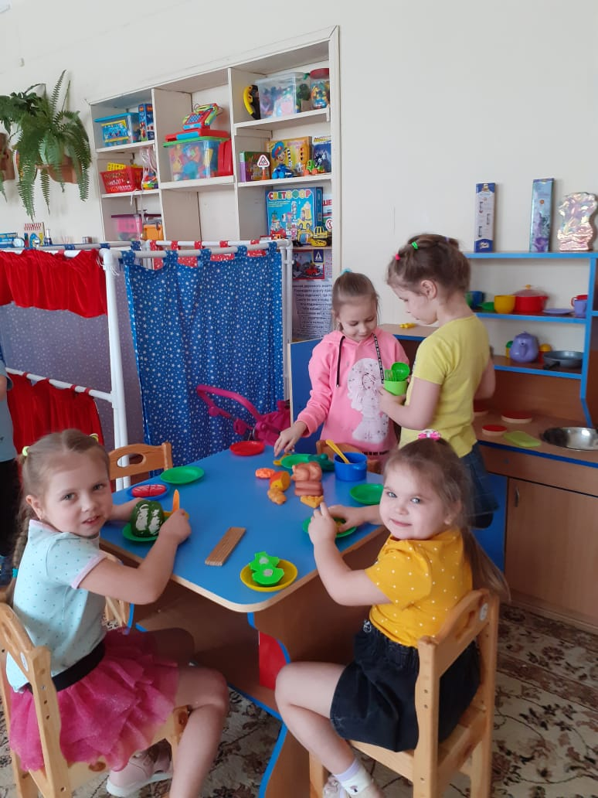
Формы культурных практик в соответствии с основными видами деятельности
Совместная игра воспитателя и детей
Сюжетно – ролевая (например,
«Дочки– матери», «На приёме у врача», «Я – в супермаркете», «Скорая помощь» и др.), режиссерская;
Игра – драматизация, строительно – конструктивные игры.
Цель: обогащение содержания творческих игр, освоение детьми игровых умений, необходимых для организации самостоятельной игры.

Slide 11
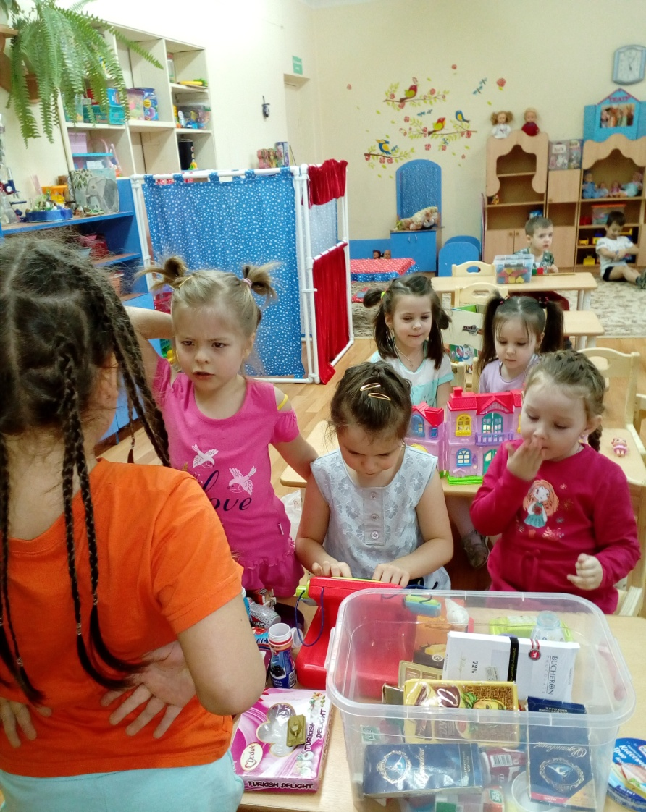
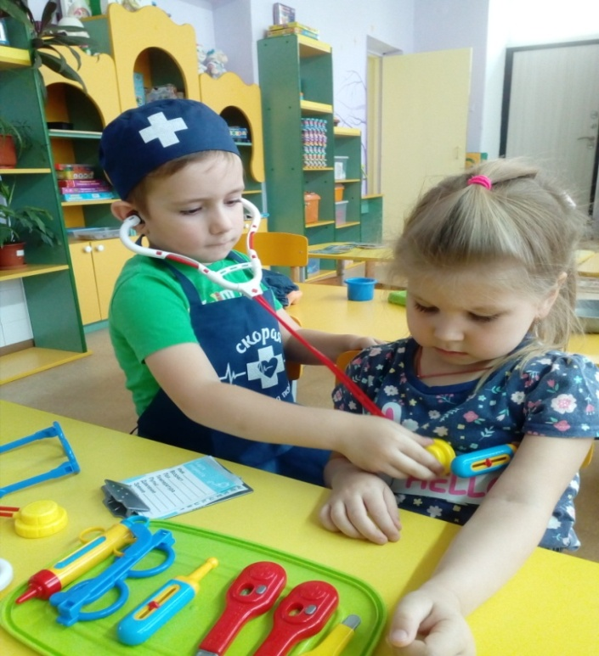
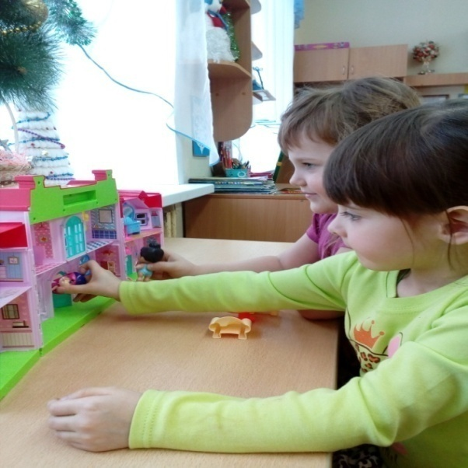
«Скорая помощь»
«Я – в супермаркете»
«Дочки –матери»

Slide 12
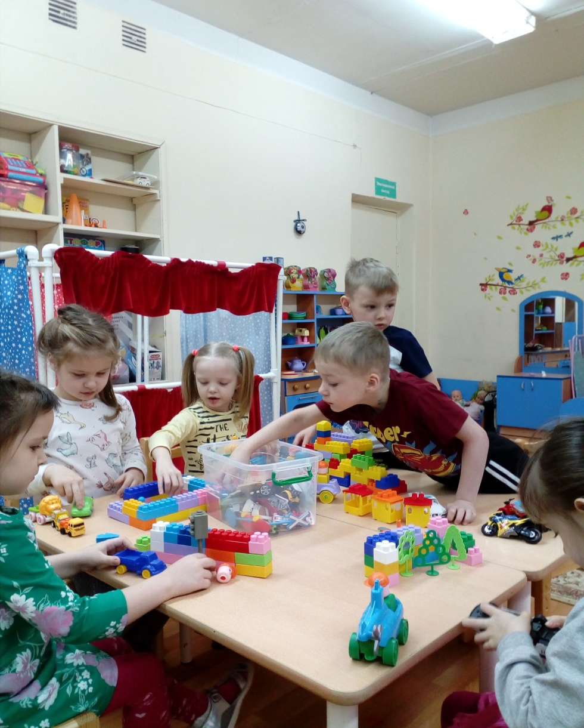
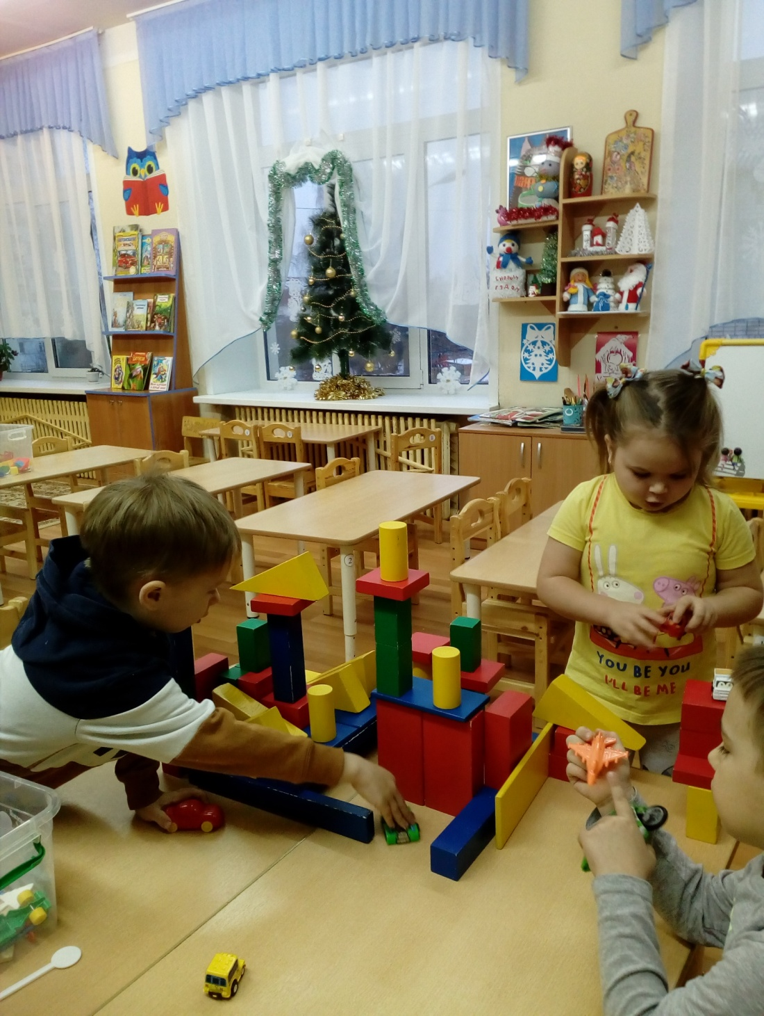
Конструктивные игры

Slide 13
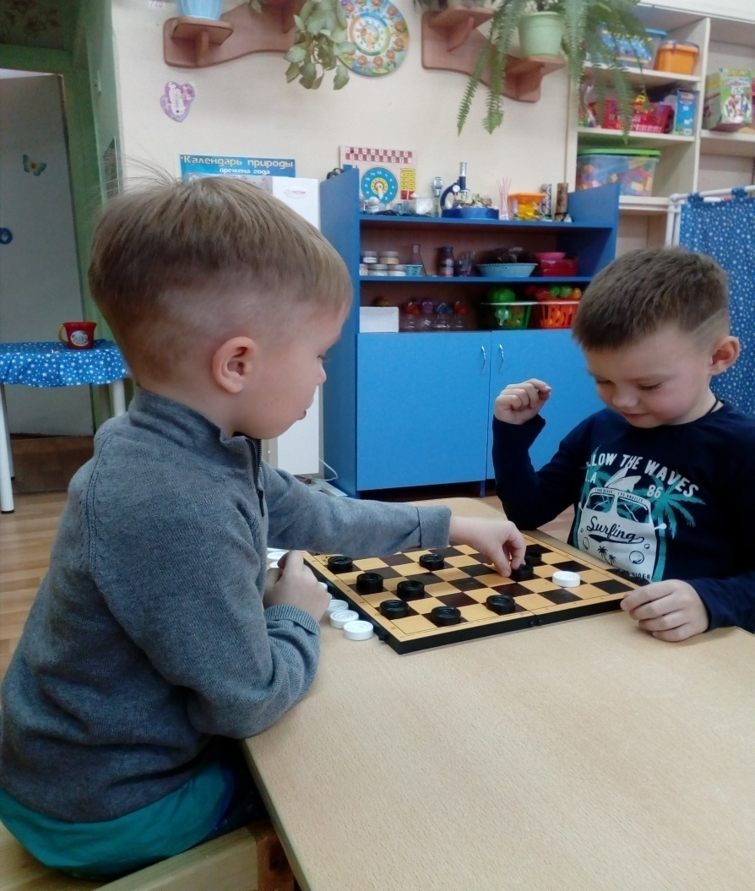
Формы культурных практик в соответствии с основными видами деятельности
2. Ситуации общения и накопления положительного социально – эмоционального опыта
Цель: формирование умения разрешать проблемные ситуации, которые близки для детей дошкольного возраста.

Slide 14
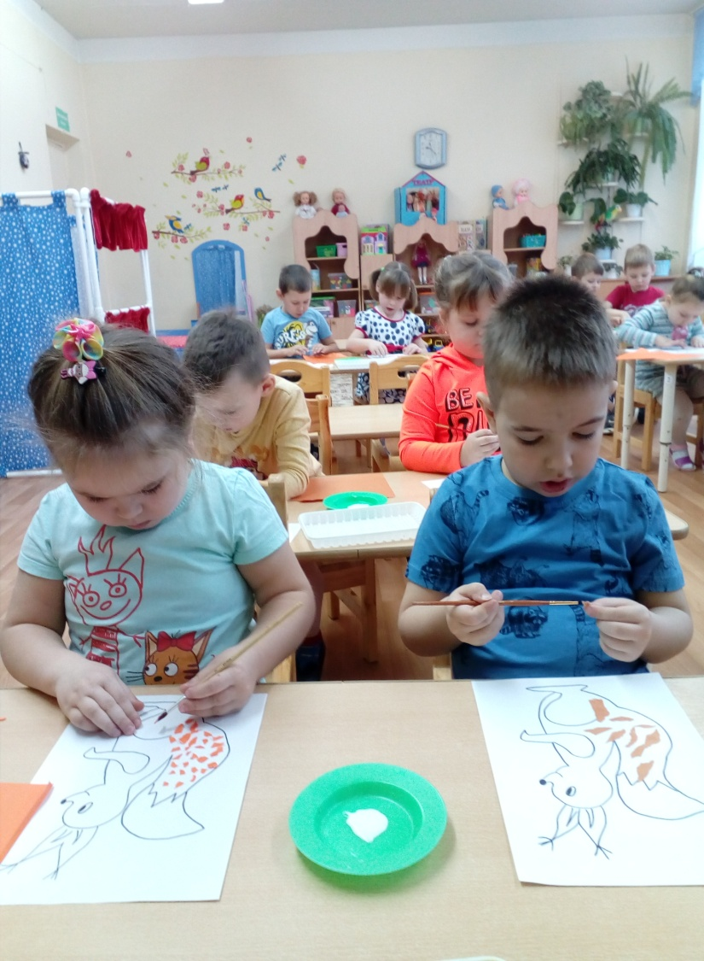
Формы культурных практик в соответствии с основными видами деятельности
3. Творческие мастерские
Цель: создание условий для использования и применения знаний и умений детьми на практике, развитие творческих способностей.

Slide 15
Формы культурных практик в соответствии с видами деятельности
4. Музыкально – театральные и литературные гостиные
Цель: создание условий для творческой деятельности детей и свободного общения воспитателя и детей на литературном или музыкальном материале.

Slide 16
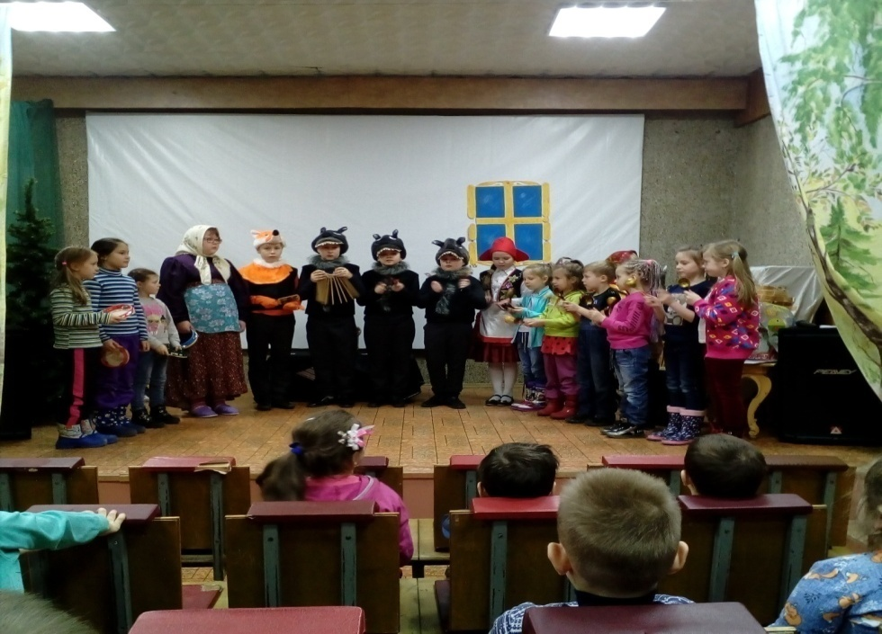
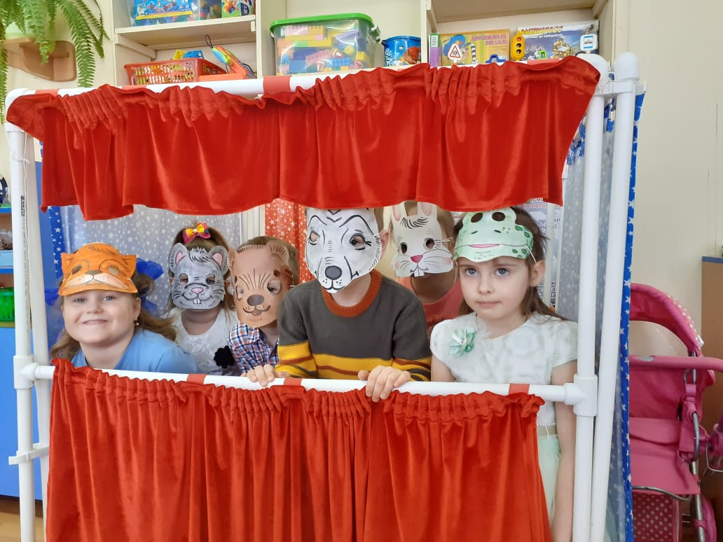
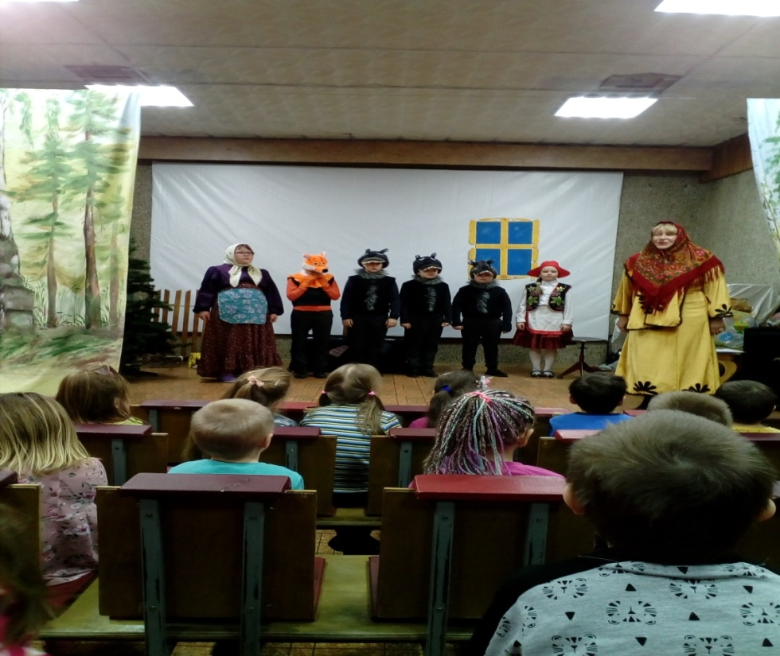
Театрализованная деятельность

Slide 17
Формы культурных практик в соответствии с основными видами деятельности
5. Сенсорные и интеллектуальные тренинги – это система заданий, преимущественно игрового характера, обеспечивающая становление системы сенсорных эталонов (цвета, формы, пространственных отношений и др.), способов интеллектуальной деятельности (умение сравнивать, классифицировать, классифицировать по какому – либо признаку).
Цель – развитие логического мышления, памяти, внимания, восприятия.

Slide 18
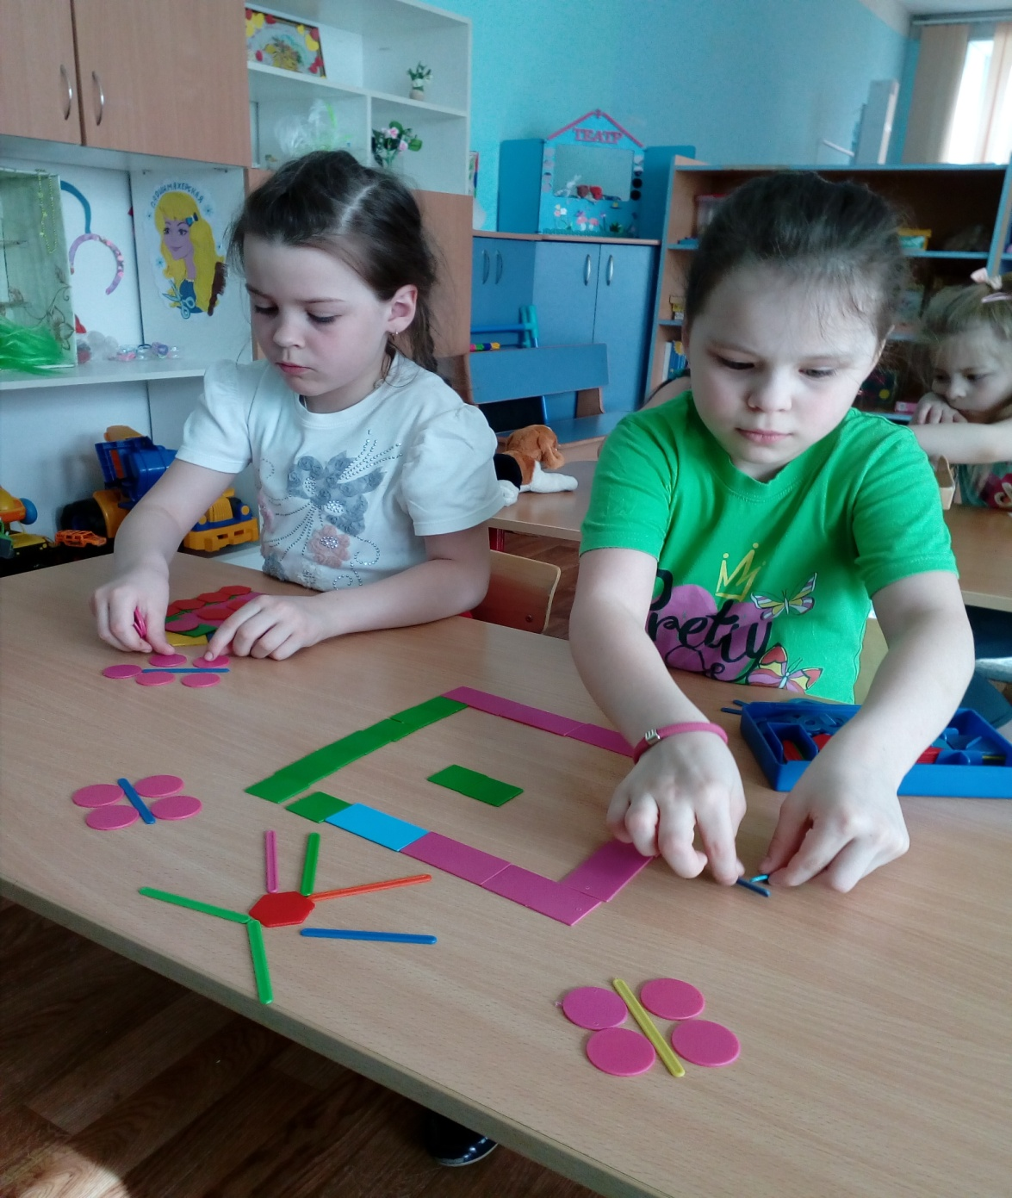
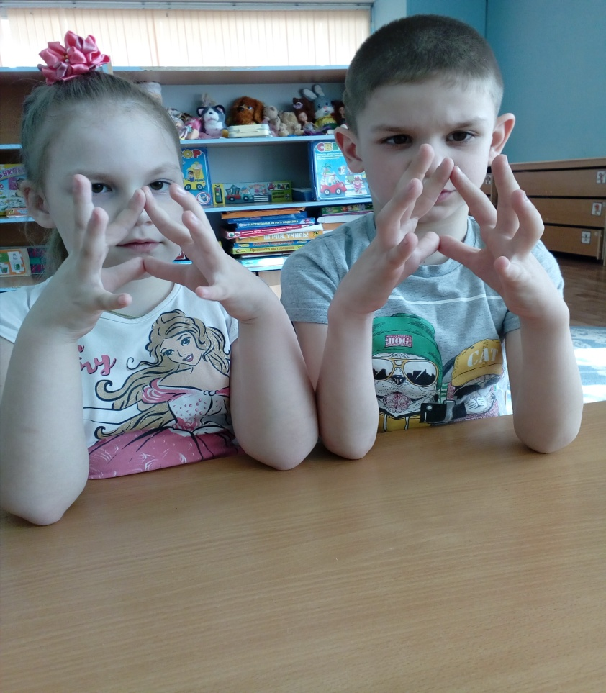
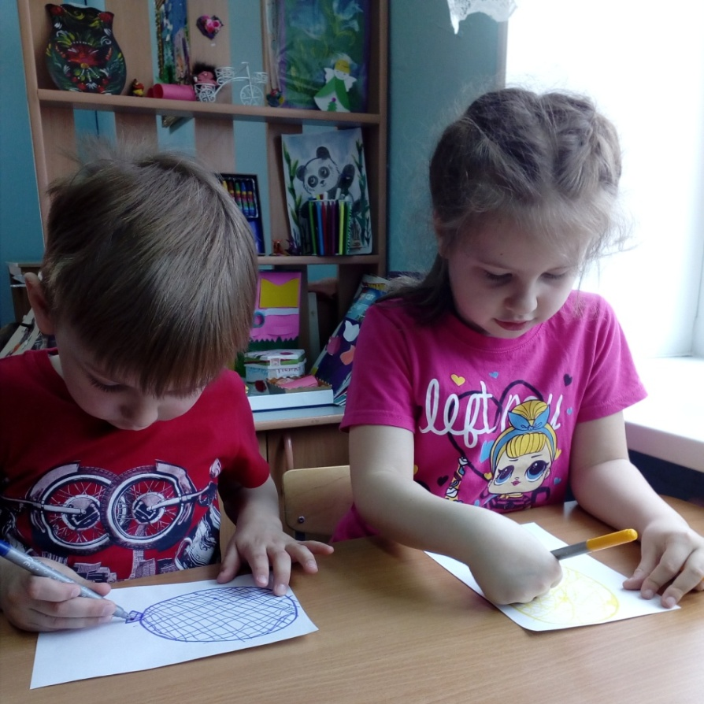

Slide 19
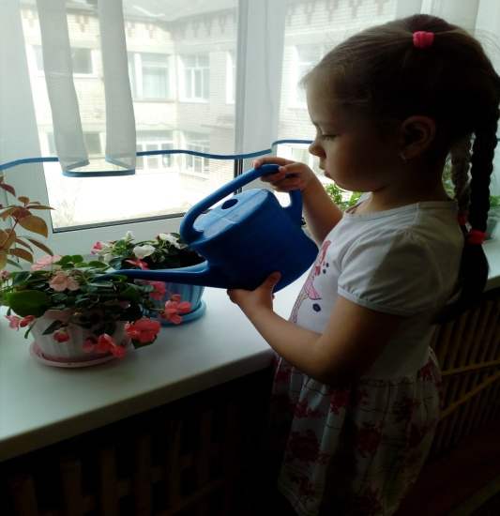
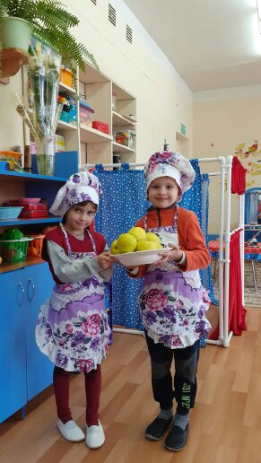
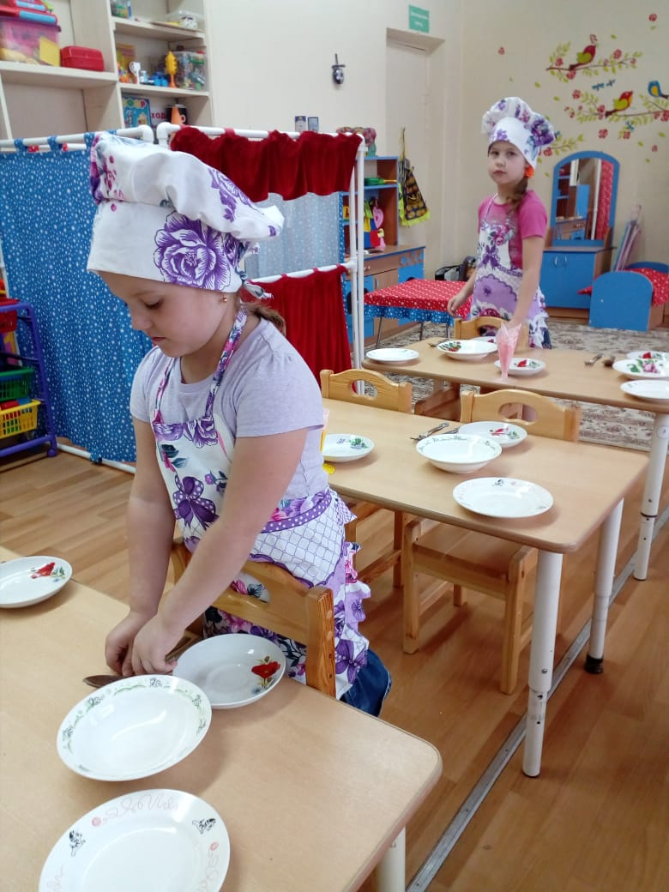
Формы культурных практик в соответствии с основными видами деятельности
6. Коллективная и индивидуальная трудовая деятельность
Формы проведения:
хозяйственно – бытовой труд;
труд в природе.

Slide 20
«Практика ребенка становится культурной, когда она создает возможности для его повседневной активности, личной инициативы, осмысления повседневного опыта и создания собственных творческих продуктов деятельности на основе осваиваемых культурных норм (где культура – сущностное качество любой формы деятельности)».
(Крылова Н.Б.)

Slide 21
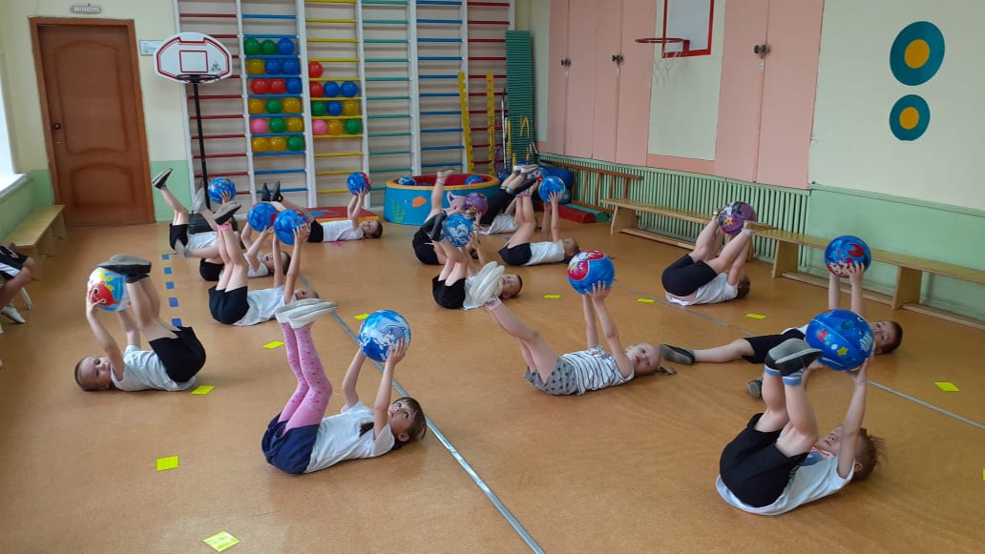
Зачем нужны культурные практики?
Культурные практики формируют общую культуру личности дошкольника, развивают их социальные, нравственные, эстетические, интеллектуальные, физические качества.
Культурные практики детства являются мощным инструментом для развития инициативности, самостоятельности и ответственности ребенка, а также формирования предпосылок к учебной деятельности.

Slide 22
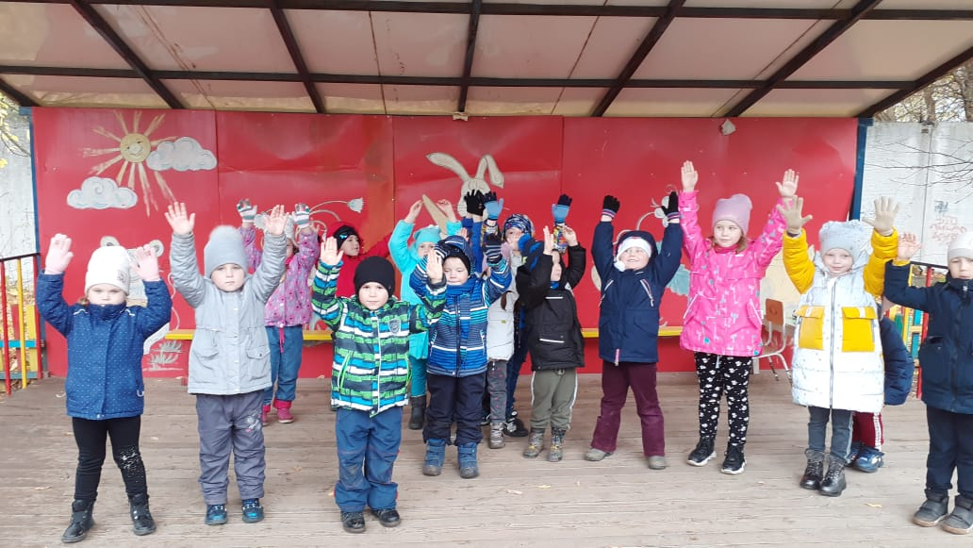
С помощью культурных практик мы реализуем целевые ориентиры на этапе завершения первой ступени общего образования.
Таким образом, культурные практики напрямую решают задачи социализации.

Slide 23
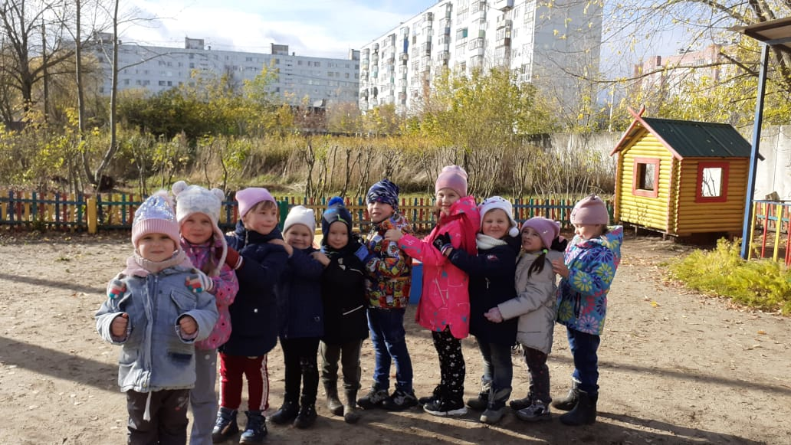
Творческих успехов!

